Slide 1

ফরিদপুর ভার্চুয়াল স্কুলে সকলকে
স্বা
গ
ত
ম

Slide 2

শিক্ষক পরিচিতি
পাঠ পরিচিতি
অপূর্ব কুমার দাস
সহকারী শিক্ষক
ফরিদপুর সরকারি বালিকা উচ্চ বিদ্যালয়
ফরিদপুর
E-mail: apurbafaridpur”gmail.com
শ্রেণি চতুর্থ
বিষয়- বিজ্ঞান
অধ্যায় -৪ , পাঠ- খাদ্য

Slide 3
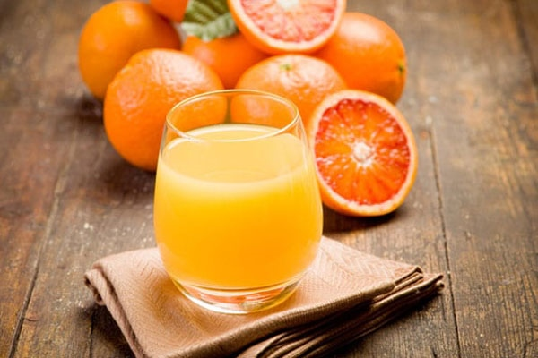

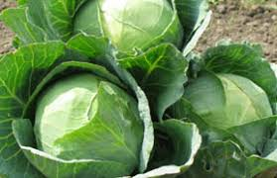
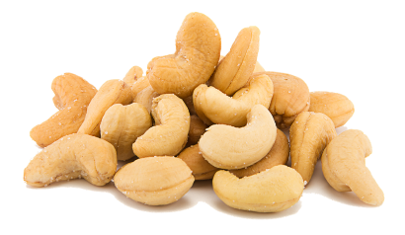
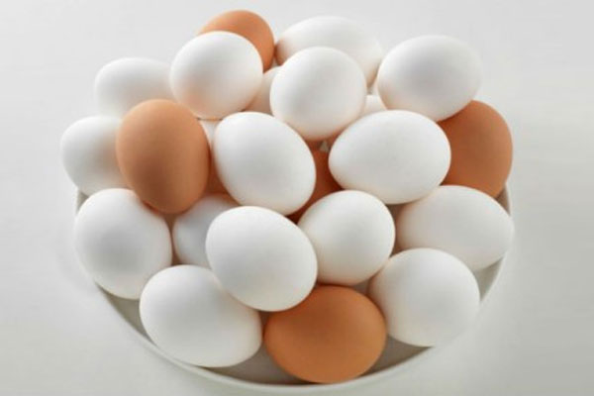
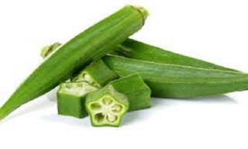
শিক্ষার্থীবৃন্দ এসো কয়েকটি ছবি দেখি

Slide 4
আজকের পাঠ
পুষ্টি উপাদান ও ভিটামিন
প্রিয় শিক্ষার্থীবৃন্দ, তোমাদের নোটবুকে শিরোনামটি লিখে নাও
Notes:
পাঠ ঘোষনা

Slide 5
শিখনফল-
এই পাঠ শেষে শিক্ষার্থীরা—
১। পুষ্টি ও ভিটামিন কী তা বলতে পারবে
২। পুষ্টি কত প্রকার ও কী কী তা বলতে পারবে।
৩। পুষ্টির উপাদান সম্পর্কে বলতে পারবে।
৪। বিভিন্ন প্রকার ভিটামিনের কাজ ও অভাব জনিত রোগের বিশ্লেষণ করতে পারবে।

Slide 6

পুষ্টি কী?
পুষ্টি কী কী ধরনের হয়ে থাকে?
পুষ্টি হলো পরিবেশ থেকে প্রয়োজনীয় খাদ্যবস্তু আহরণ করে খাদ্যবস্তুকে পরিপাক ও শোষণ করা এবং আত্তীকরন দ্বারা দেহের শক্তির চাহিদা পূরণ , রোগ প্রতিরোধ , বৃদ্ধি ও ক্ষয়পূরণ করা ৷ অর্থ্যাৎ দেহ সুস্থ ও সবল রাখার প্রক্রিয়াকে পুষ্টি বলে।
পাঁচ ধরনের পুষ্টি উপাদান রয়েছে।
১। শর্করা,
২। আমিষ,
৩। চর্বি,
৪। ভিটামিন,
৫। খনিজ লবণ।

Slide 7


ভিটামিন কী
ভিটামিন বা খাদ্যপ্রাণ হলো এক শ্রেণীর জৈব যৌগ যা বিভিন্ন খাদ্যে স্বল্প মাত্রায় থাকে এবং জীবের পুষ্টি সাধনে, স্বাভাবিক বৃদ্ধি ও বিকাশে এবং প্রজননে অত্যাবশ্যকীয় ভূমিকা রাখে। দেহে ভিটামিন বা খাদ্যপ্রাণের অভাবে বিভিন্ন রোগ বা সমস্যার প্রাদুর্ভাব হয়। যেমন ভিটামিন A'র অভাবে চোখের দৃষ্টিশক্তি ক্ষতিগ্রস্ত হয়ে থাকে। ভিটামিন আবিস্কার করেন ফ্রাঙ্ক(1912)

Slide 8

ভিটামিনের কাজ
দেহ কর্মক্ষম রাখে।
দেহের রোগ প্রতিরোধ ক্ষমতা বৃদ্ধি করে।
দেহের বৃদ্ধিতে সাহায্য করে।
চোখ ও হাড় সহ দেহের বিভিন্ন অঙ্গের কাজ সম্পাদানে সাহায্য করে।

Slide 9
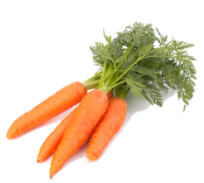
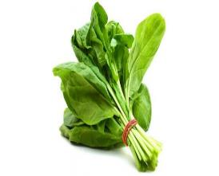
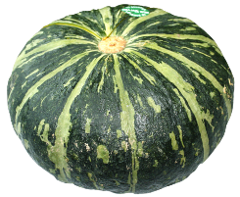
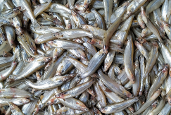
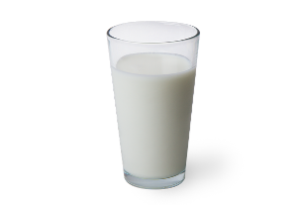
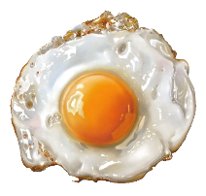
ভিটামিন ‘এ’ জাতীয় খাদ্য
কাজঃ স্বাভাবিক দৃষ্টিশক্তি বজায় রাখে। ত্বক সুস্থ রাখে। দাঁত গঠন ও রোগ প্রতিরোধ ক্ষমতা বৃদ্ধিতে সহায়তা করে।
অভাবজনিত রোগঃ রাতকানা

Slide 10
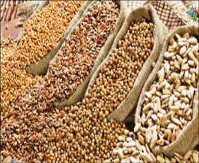
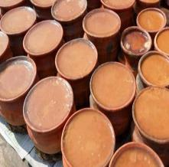
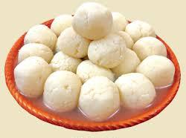
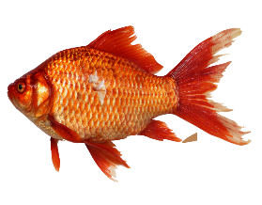
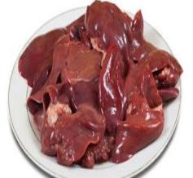
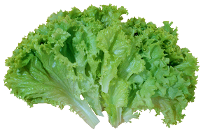
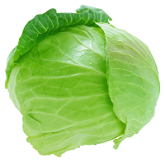
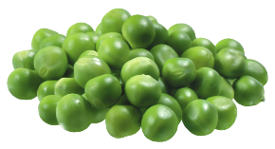

ভিটামিন ‘বি’ জাতীয় খাবার
কাজঃ দেহে শক্তি উৎপাদনে সাহায্য করে।
অভাবজনিত রোগঃ বেরিবেরি, মুখে ও জিভে ঘা, অ্যানিমিয়া বা রক্তশূন্যতা

Slide 11
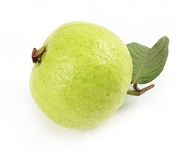
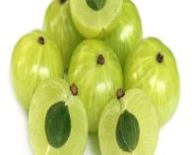
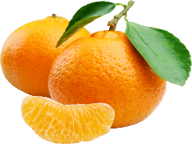

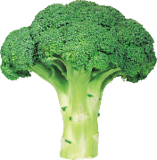
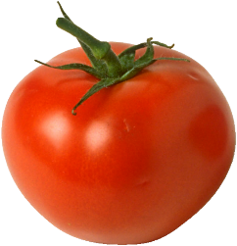
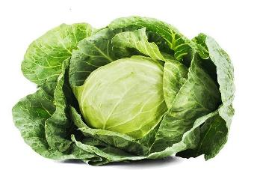

ভিটামিন ‘সি’ জাতীয় খাদ্য
কাজঃ রোগ প্রতিরোধ ক্ষমতা বৃদ্ধি করে। দেহের বৃদ্ধি সাধন করে। দেহকে কর্মক্ষম রাখতে সাহায্য করে।
অভাবজনিত রোগঃ স্কার্ভি, মাড়ির রোগ।

Slide 12
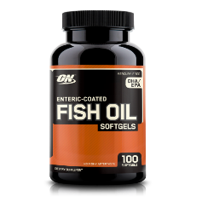

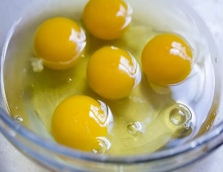
ভিটামিন ‘ডি’ জাতীয় খাদ্য
কাজঃ মাড়ির বৃদ্ধি ও গঠনে সাহায্য করে।
অভাবজনিত রোগঃ রিকেটস বা হাড় বেকে যাওয়া।

Slide 13

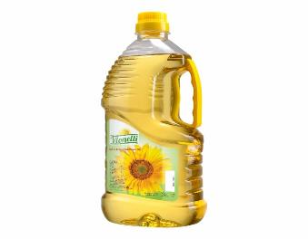
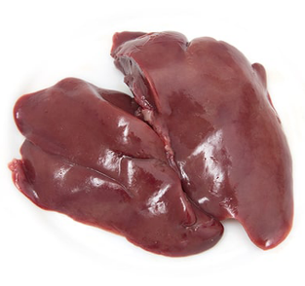
ভিটামিন ‘ই’ জাতীয় খাদ্য
কাজঃ রক্ত কোষগুলোকে ক্ষতিগ্রস্থ হওয়া থেকে রক্ষা করে।
অভাবজনিত রোগঃ দূর্বল পেশি ও বৃদ্ধির হার কমে যাওয়া।

Slide 14
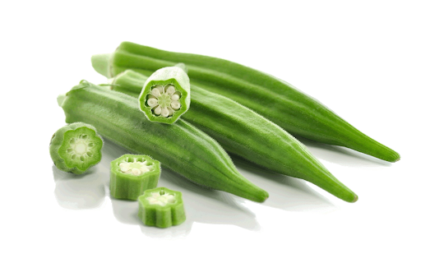
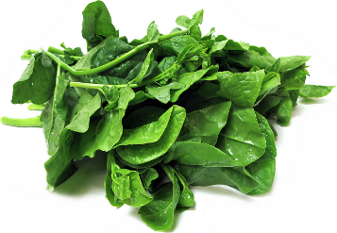
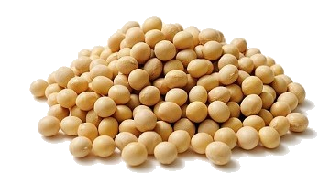
ভিটামিন ‘কে’ জাতীয় খাদ্য
কাজঃ কেটে যাওয়া স্থানে রক্ত জমাট বাধতে সাহায্য করে।
অভাবজনিত রোগঃ যকৃতের রোগ ও রক্ত জমাট বাধার ক্ষমতা কমে যাওয়া।

Slide 15
ভিটামিনের প্রকারভেদ
‘এ’
‘বি’
‘সি’
‘ডি’
‘ই’
‘কে’

Slide 16

পাঠ্যবই সংযোজন
তোমাদের বইয়ের ২৯ নং পৃষ্ঠাটি খোল।

Slide 17


বাড়ীর কাজ
ভিটামিন কি? ভিটামিনের অভাবজনিত ৫টি রোগের নাম লিখ।
আমরা কোথা থেকে পূষ্টি উপাদান পেয়ে থাকি? ভিটামিনের ৪টি কাজ লিখ।

Slide 18



